Slide 1


T
W
E
N
T
Y
D
P
T
H
I
R
T
Y
F
O
R
T
Y
F
I
F
T
Y
B
T
E
N
T
H
I
R
T
E
E
N
O
N
E
T
W
O
F
O
U
R
T
E
E
N
A
F
I
V
E
K
F
I
F
T
E
E
N
S
I
X
T
E
E
N
S
E
V
E
N
T
E
E
N
T
H
R
E
E
E
I
G
H
T
E
E
N
E
L
E
V
E
N
N
I
N
E
T
E
E
N
T
W
E
L
V
E
V
M
I
N
U
T
E
S
T
P
A
S
T
O
T
W
O
N
E
I
G
H
T
E
N
S
I
X
T
H
R
E
E
N
I
N
E
L
E
V
E
N
F
O
U
R
F
I
V
E
T
W
E
L
V
E
S
E
V
E
N
D
L
P
’
O
C
L
O
C
K

Slide 2

T
W
E
N
T
Y
D
P
T
H
I
R
T
Y
F
O
R
T
Y
F
I
F
T
Y
B
T
E
N
T
H
I
R
T
E
E
N
O
N
E
T
W
O
F
O
U
R
T
E
E
N
A
F
I
V
E
K
F
I
F
T
E
E
N
S
I
X
T
E
E
N
S
E
V
E
N
T
E
E
N
T
H
R
E
E
E
I
G
H
T
E
E
N
E
L
E
V
E
N
N
I
N
E
T
E
E
N
T
W
E
L
V
E
V
M
I
N
U
T
E
S
T
P
A
S
T
O
T
W
O
N
E
I
G
H
T
E
N
S
I
X
T
H
R
E
E
N
I
N
E
L
E
V
E
N
F
O
U
R
F
I
V
E
T
W
E
L
V
E
S
E
V
E
N
D
L
P
’
O
C
L
O
C
K

Slide 3
T
W
E
N
T
Y
D
P
T
H
I
R
T
Y
F
O
R
T
Y
F
I
F
T
Y
B
T
E
N
T
H
I
R
T
E
E
N
O
N
E
T
W
O
F
O
U
R
T
E
E
N
A
F
I
V
E
K
F
I
F
T
E
E
N
S
I
X
T
E
E
N
S
E
V
E
N
T
E
E
N
T
H
R
E
E
E
I
G
H
T
E
E
N
E
L
E
V
E
N
N
I
N
E
T
E
E
N
T
W
E
L
V
E
V
M
I
N
U
T
E
S
T
P
A
S
T
O
T
W
O
N
E
I
G
H
T
E
N
S
I
X
T
H
R
E
E
N
I
N
E
L
E
V
E
N
F
O
U
R
F
I
V
E
T
W
E
L
V
E
E
V
E
N
D
L
P
’
S
O
C
L
O
C
K

Slide 4
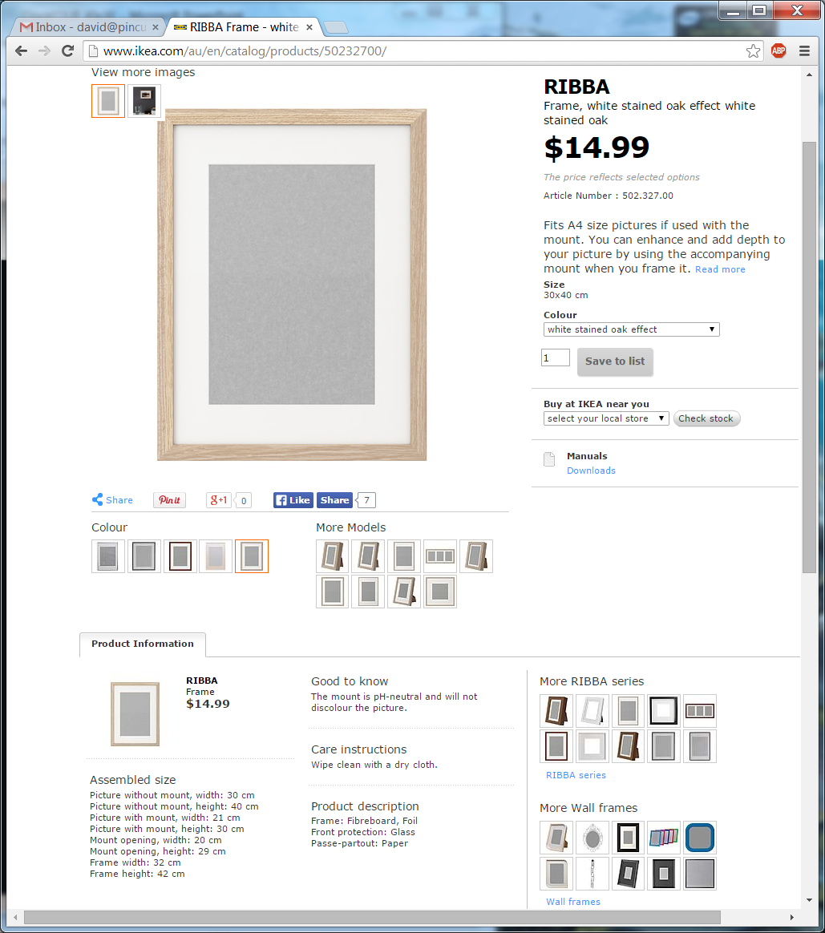

Slide 5



